Slide 1
第三节 单个正态总体方差的假设检验
一、单个正态总体方差的χ²检验
二、例题
三、小结

Slide 2

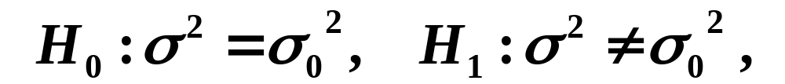







一、单个总体 的情况
(1) 双边检验问题的拒绝域
要求检验假设:
用样本方差 S²的观
察值s²与 之间的差
异显著与否来推断
总体方差 与 之间
是否有显著差异

Slide 3
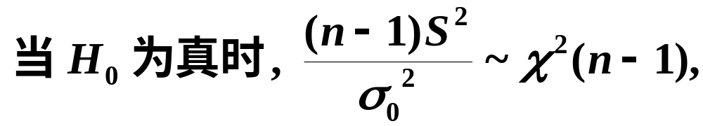

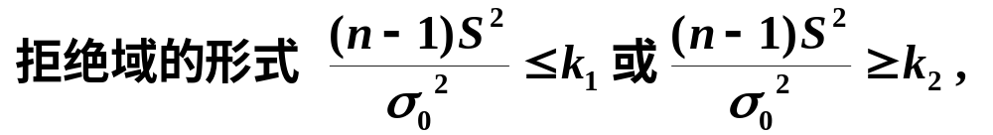

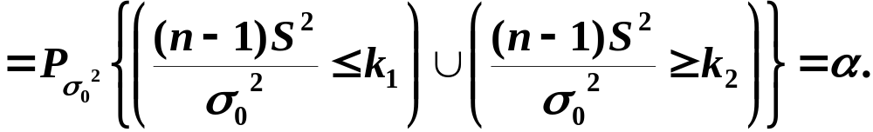
根据§6.5定理1,
与均值的假设检验不同的是这里用比值来衡量差异是否显著

Slide 4
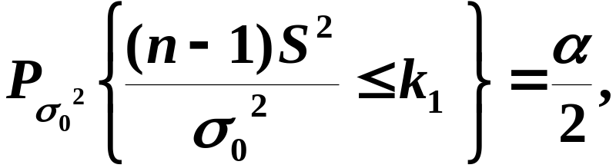

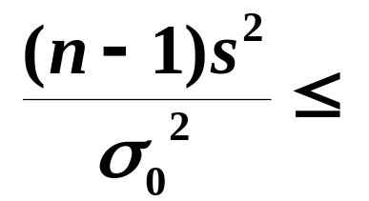
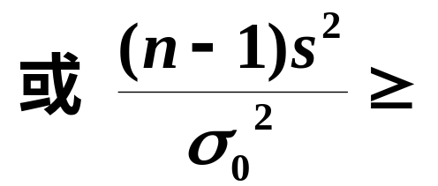
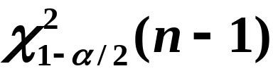
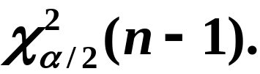

为了计算方便, 习惯上取
拒绝域为:
指它们的和集

Slide 5

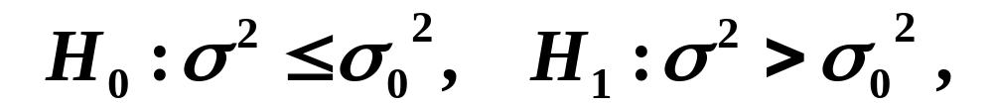



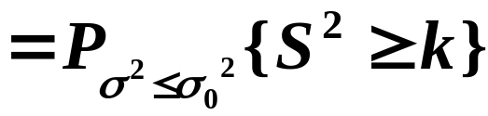
(2) 单边检验问题的拒绝域
右边假设检验:
拒绝域的形式为:

Slide 6
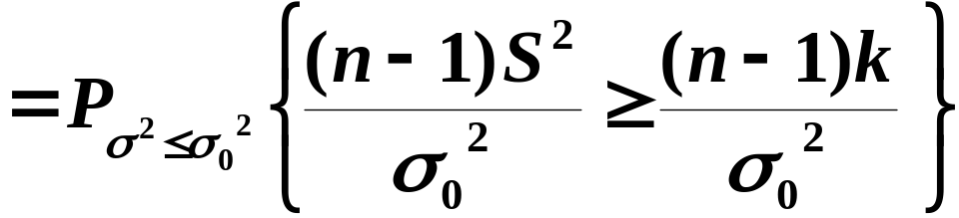
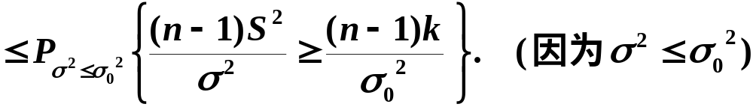
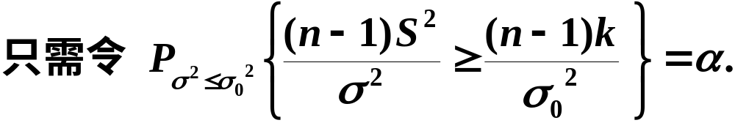
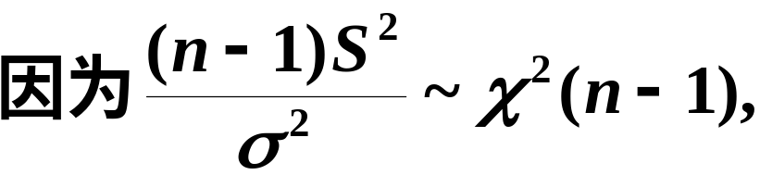
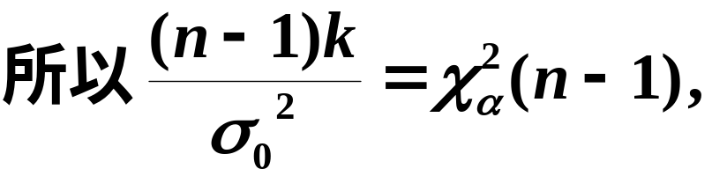

Slide 7
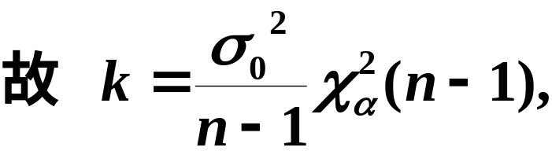
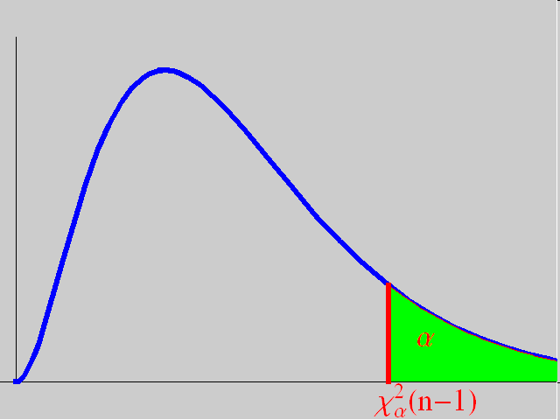
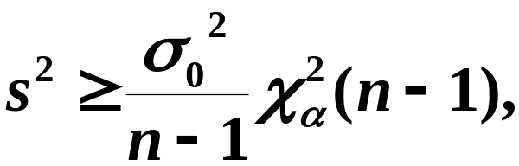
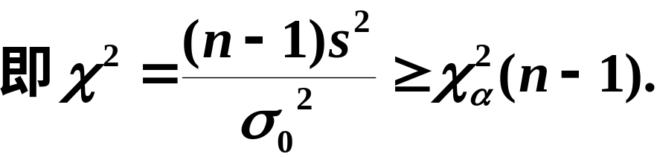
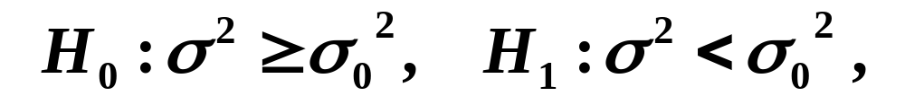
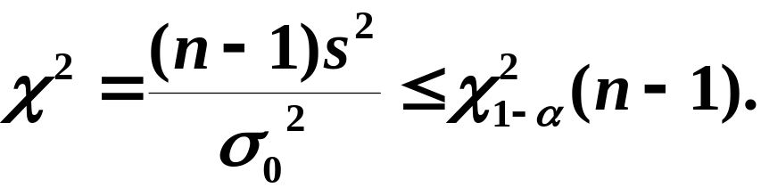
右边检验问题的拒绝域为
同理左边检验问题:
拒绝域为

Slide 8



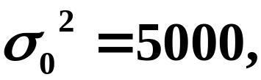


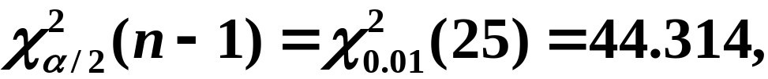
例1 某厂生产的某种型号的电池, 其寿命长期以来服从方差 =5000 (小时²) 的正态分布, 现有一批这种电池, 从它生产情况来看, 寿命的波动性有所变化. 现随机的取26只电池, 测出其寿命的样本方差 =9200(小时²). 问根据这一数据能否推断这批电池的寿命的波动性较以往的有显著的变化?
解

Slide 9
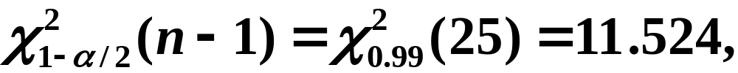
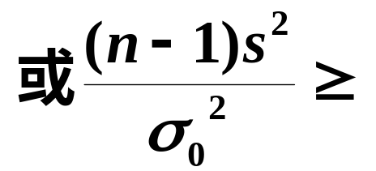


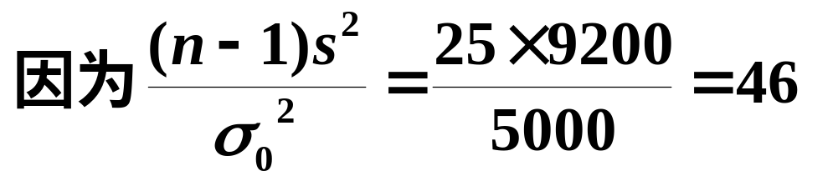


拒绝域为:
认为这批电池的寿命的波动性较以往的有显著的变化.

Slide 10



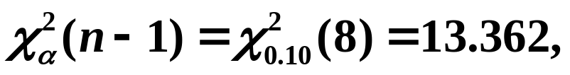
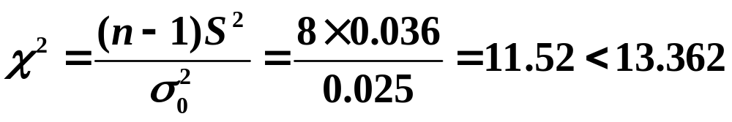
例 2 已知某厂所产的一种人造板,其厚度X~N(μ, σ² )，按标准差要求 σ² ≤0.025mm²,今从其产品中抽取9张, 经测试后算得样本方差 s²=0.036mm², 问该厂的产品是否合于标准(α=0.10)?
解
所以应接受原假设H₀, 认为该厂生产的人造版是合于标准的．

Slide 11
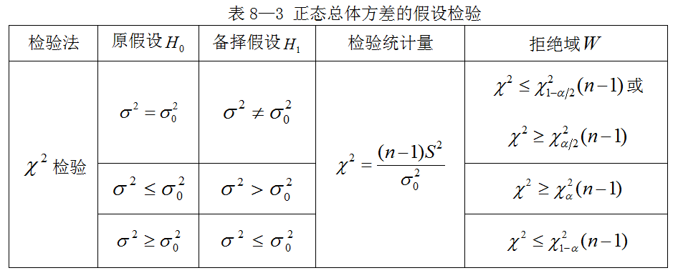
三、小结
类似单个正态总体均值检验检验统计量和拒绝域，单个正态总体方差检验检验统计量和拒绝域（显著性水平为α ）总结如表8-3所示.
<

